Slide 1
数据可视化基础篇 第一章 概述
李春芳
LCF1974@126.com
13269636506 中传48#A903

Slide 2
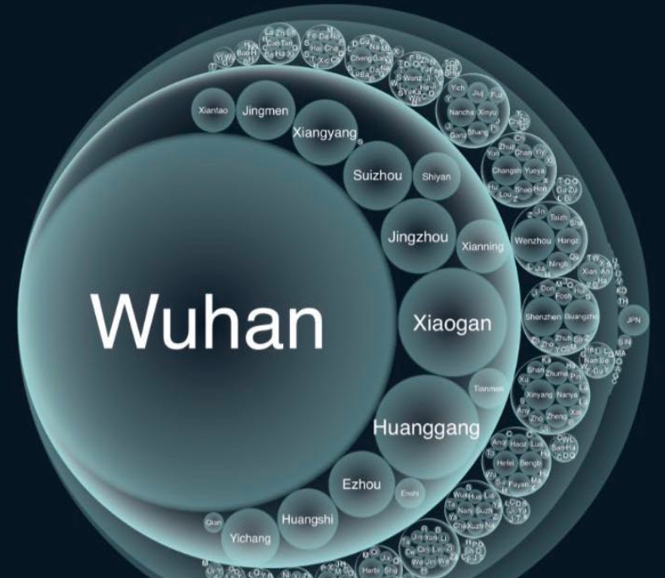

疫情可视化
https://zeelab.xyz/

Slide 3
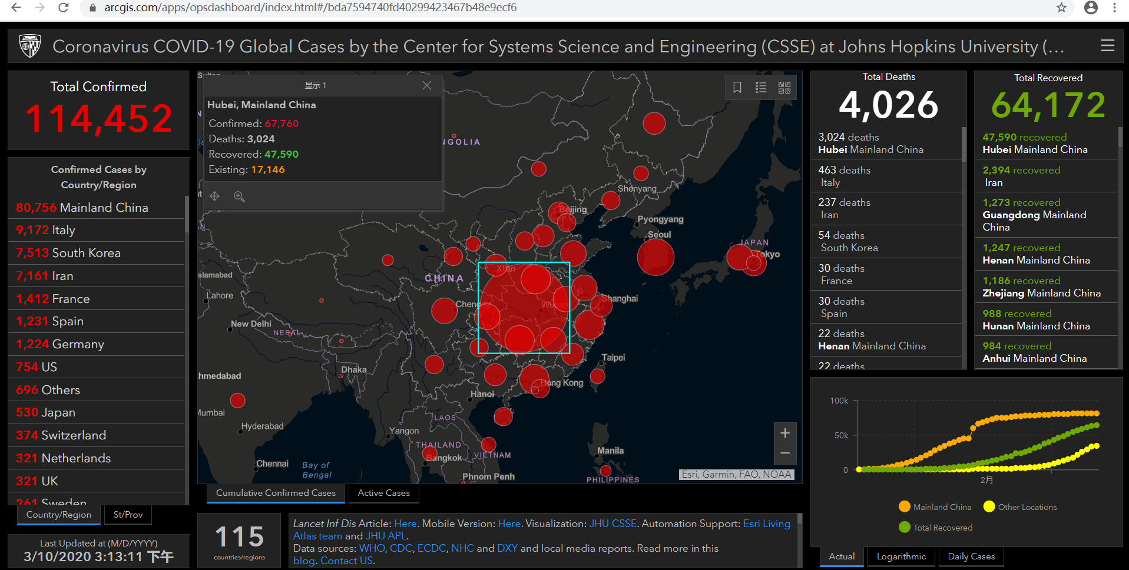
https://github.com/CSSEGISandData/COVID-19

Slide 4


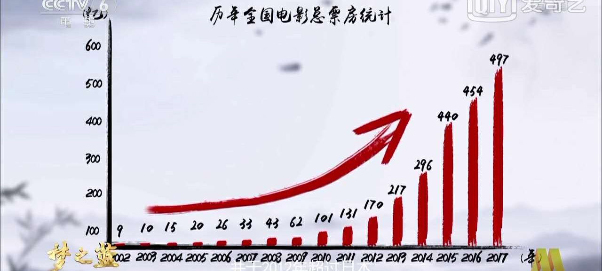

电影频道：影响-中国改革开放电影40年

Slide 5



历史上票房最高的电影是？
56.8亿/497亿
6亿人观看/3毛钱
2.5亿/9亿
Notes:
保密局的枪声，长春电影制片厂，1979年，常彦导演

Slide 6

《流浪地球》
44.5亿/投资3亿

Slide 7
数据可视化
洞悉数据内涵
导航认知……

Slide 8
数据可视化：大数据基本科学问题之一
2013年中国计算机学会
CCF大数据专委会
《中国大数据技术与产业发展白皮书》
(4) 可视化
(3) 分析与挖掘
(5) 计算范型
(6) 隐私与安全
(2) 存储与管理
(1) 采集与集成

Slide 9

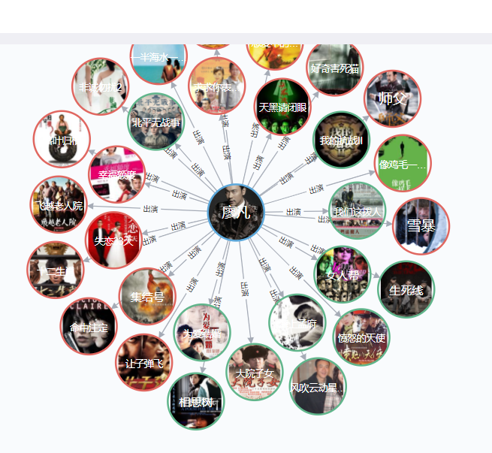
计算机学会大数据专委会2019趋势预测
知识图谱

Slide 10
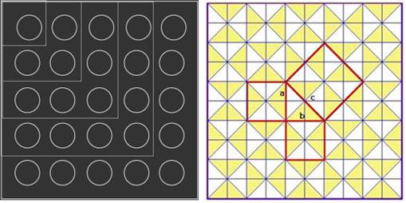
数据可视化？ 信息记录 支持对信息的推理和分析 信息传播与协同
奇数和的可视化：1+3+5+7+9=25
勾股定理证明：C²=a²+b²

Slide 11
数据可视化？从认识世界的角度
数据的采集、提取和理解是人类感知和认识世界的基本途径之一，数据可视化为人类洞察数据的内涵、理解数据蕴含的规律提供了重要的手段。

Slide 12
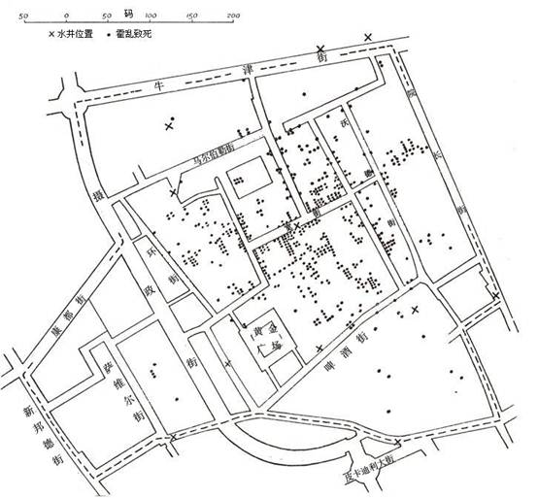
英国医生John Snow发现霍乱和水井的关系，即著名的ghost map 自：datavis.ca

Slide 13
数据可视化？从大数据的角度
大数据时代，海量数据的理解成为极富挑战性的难题。
可视化在传播信息、压缩数据、解释问题、发现知识、归纳结论中发挥着重要作用。

Slide 14
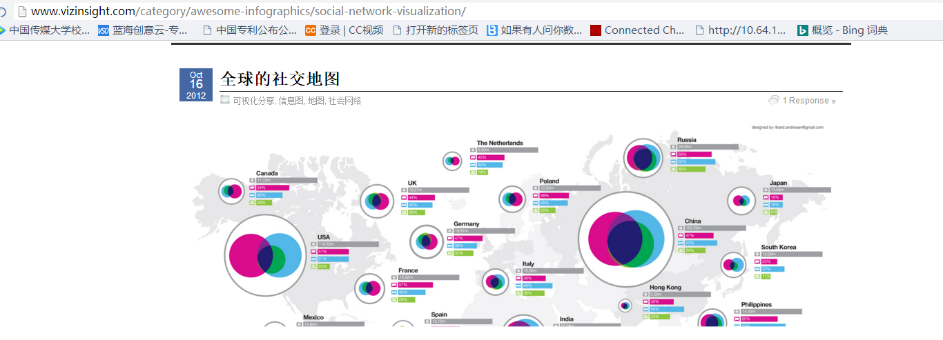
数据可视化的作用：视物致知 宽物善知
从看见物体到获取知识：数据、信息、知识、智慧
http://www.vizinsight.com/
https://en.wikipedia.org/wiki/Data_visualization
Connected China-http://china.fathom.info/
好看=美观&容易

Slide 15






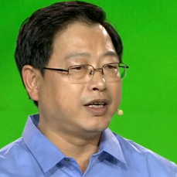


数据可视化：国内研究团队
浙大 陈为：http://www.cad.zju.edu.cn/home/chenwei
北大 袁晓如：http://vis.pku.edu.cn/yuanxiaoru/
微软亚研院/清华 刘世霞：http://www.shixialiu.com/
北航 任磊 大数据可视分析综述
传媒大学 数据可视化应用&数据新闻 沈浩
财新网 媒体数据可视化 任远http://renyuan.co/
清华美院 向帆：秘密的设计（爱奇艺）

Slide 16
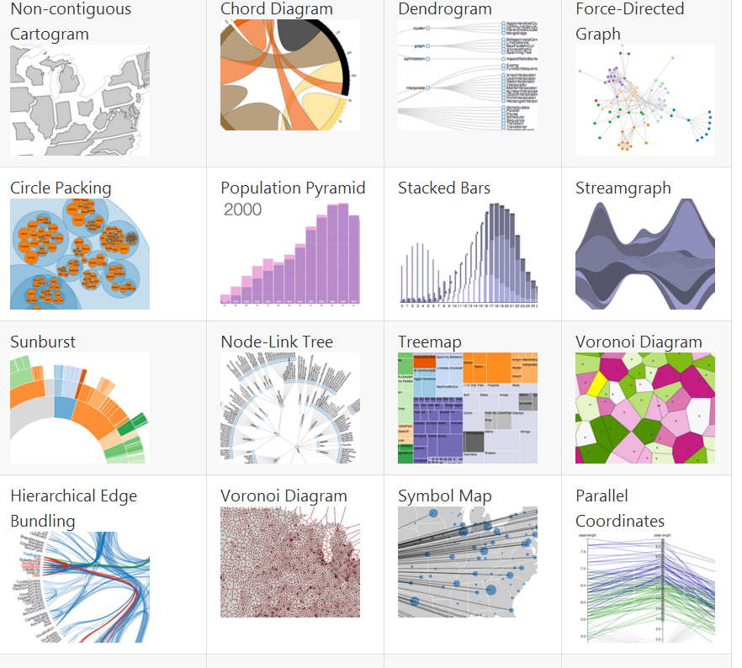
数据可视化：API/产品
D3.JS:D3js.org
https://bost.ocks.org/mike/
JavaScript的可视化API
批量数据绑定
匿名函数
计算布局和绘制图形分开
SVG/Canvas
Processing
Echart
东软：图表秀
微软BI
IBM的ManyEyes

Slide 17
数据可视化=数据+可视化
与语言无关：C/C++/Java/Python/R/JavaScript
为什么是JavaScript？嵌入软件使用
D3.JS/Echart是对JavaScript可视化的封装
可以写原生态的JavaScript实现可视化
数学知识：几何学

Slide 18
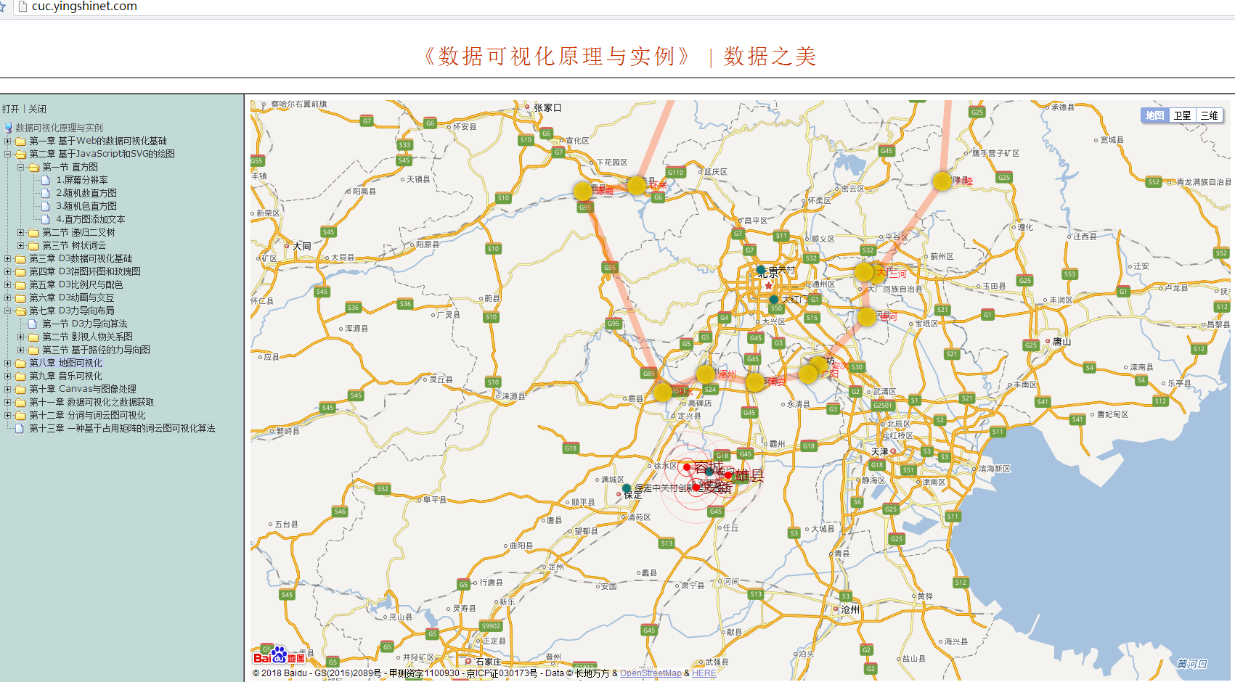
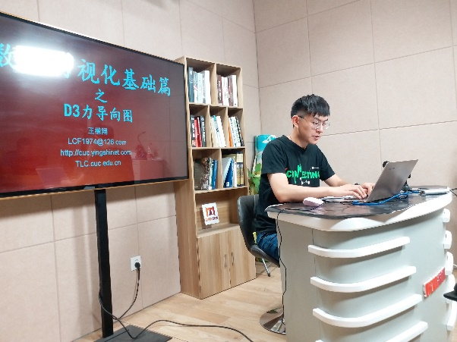
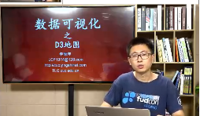
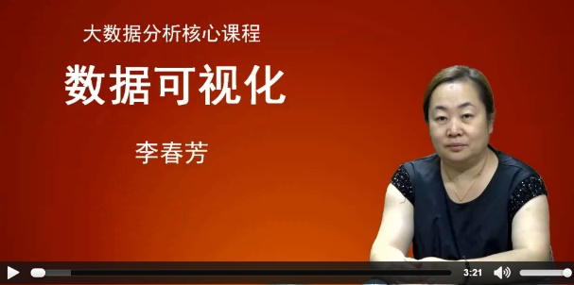
课程网站：http://cuc.yingshinet.com
代码与视频：44段视频，5-20分钟，9小时

Slide 19

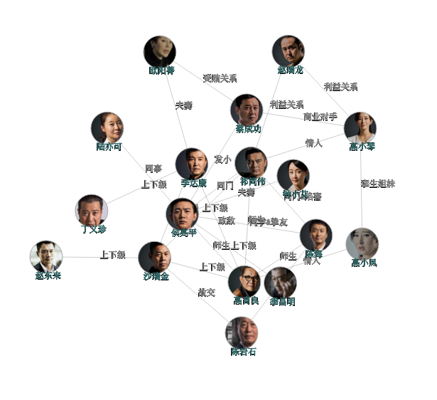
课程教材：以数据可视化为主，兼顾数据采集 软件开发
李春芳 石民勇《数据可视化原理与实例》 中国传媒大学出版社 2018.9

Slide 20

课程内容
数据采集：Python爬虫
Jieba分词
Python词云图
Echart API
软件开发Python+Flask+MySQL+D3
JSP+MySQL+D3
音乐可视化
简单图像处理
高级篇
直方图
饼图类环图玫瑰图弦图
词云图
力导向
地图
比例尺
交互与动画
HTML+CSS
JavaScript
SVG基本图形
直方图：Rect
二叉树：Line
文字树：Text
D3.JS
重点篇
基础篇
原理
数据
可视化

Slide 21
数据可视化是专业核心课程
90%能开发软件
60%参与大创项目
工程技能
科研创新
培养
目标
2015年9月
国务院
《促进大数据发展行动纲要》
2014年招生计科（大数据）
相关课程
计算机学院
新闻学院
动画学院
理学院
教务处
国家
战略
中传
特色
数据科学与大数据技术
（080910T）

Slide 22
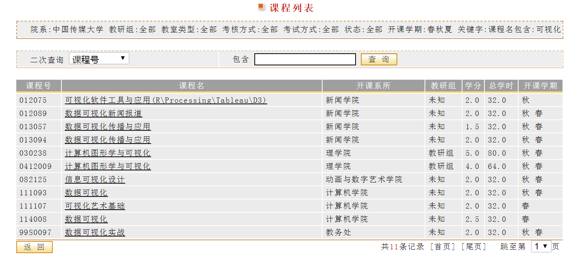
中传可视化相关课程

Slide 23
授课
本科生科研能力：
本科生EI论文8篇、教材、大创3项……
社交网络
大三上 32学时
数据可视化实践小学期
大二暑期 80学时
数据可视化
大二下 32学时
大数据技术导论
大一上 48学时
工程技能：软件开发中数据可视化

Slide 24
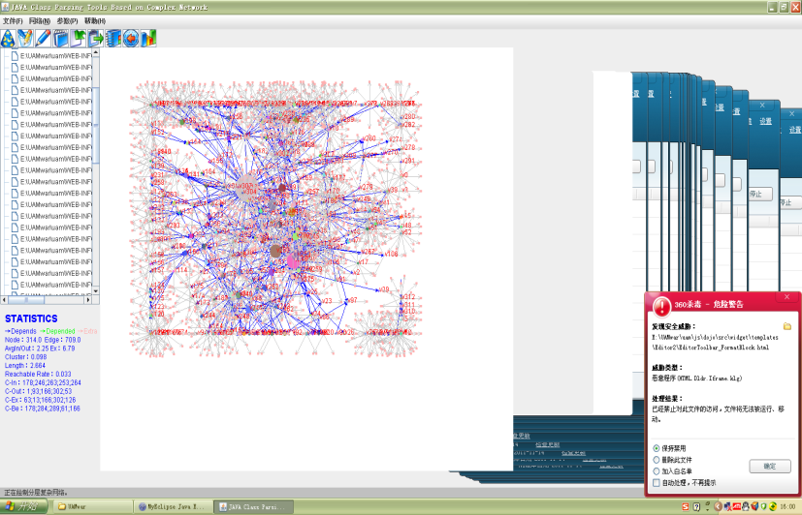

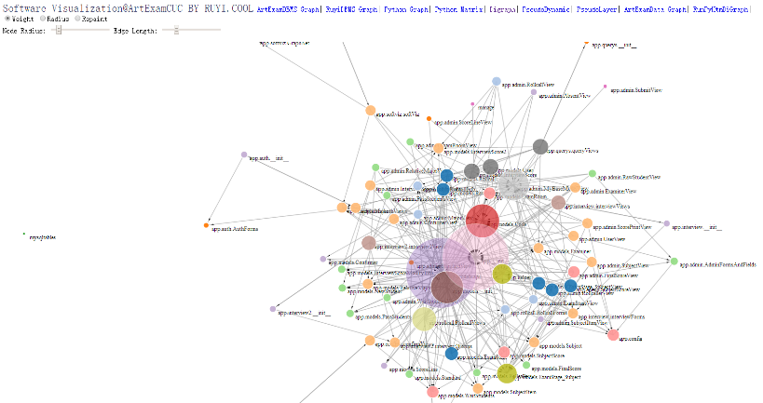
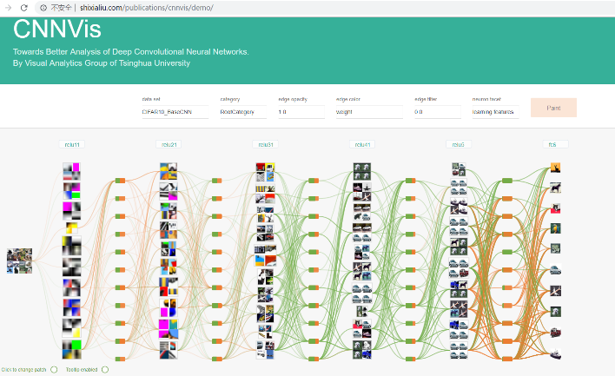
可视化研究：软件可视化&算法可视化
Java软件网络
Python软件网络
词云图算法
卷积神经网络可视化
图片/视频配色提取
http://shixialiu.com/publications/cnnvis/demo/
https://cs.stanford.edu/people/karpathy/convnetjs/

Slide 25

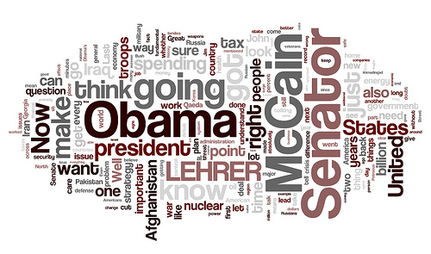
词云示例
Wordle和清华NLP解读政府报告词云

Slide 26
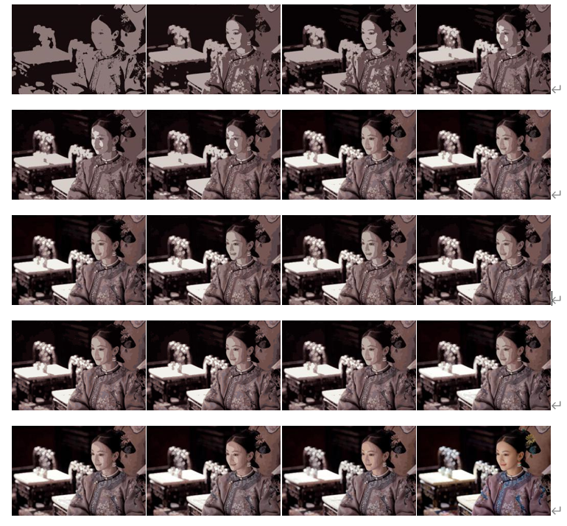
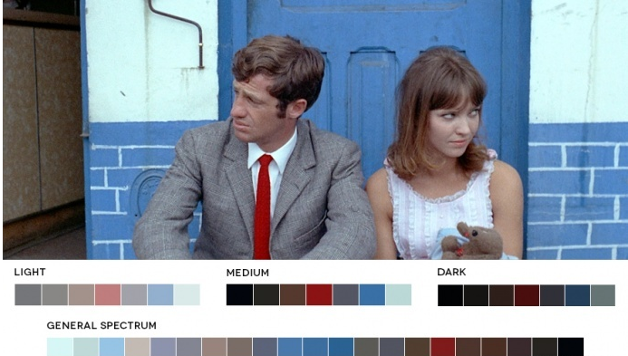
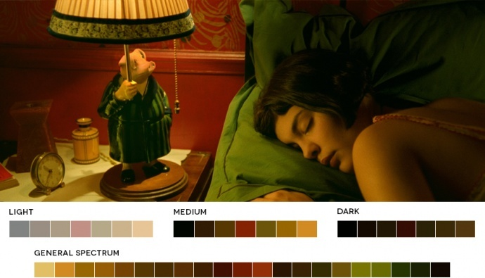
研究生毕设： 聚类算法可视化/色彩提取

Slide 27
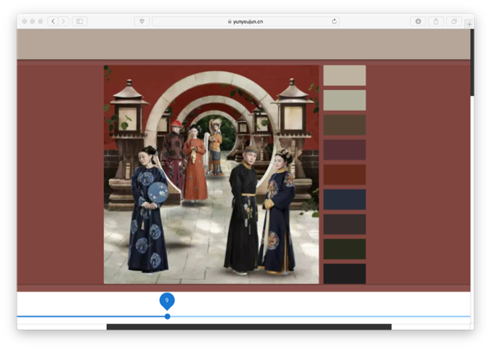
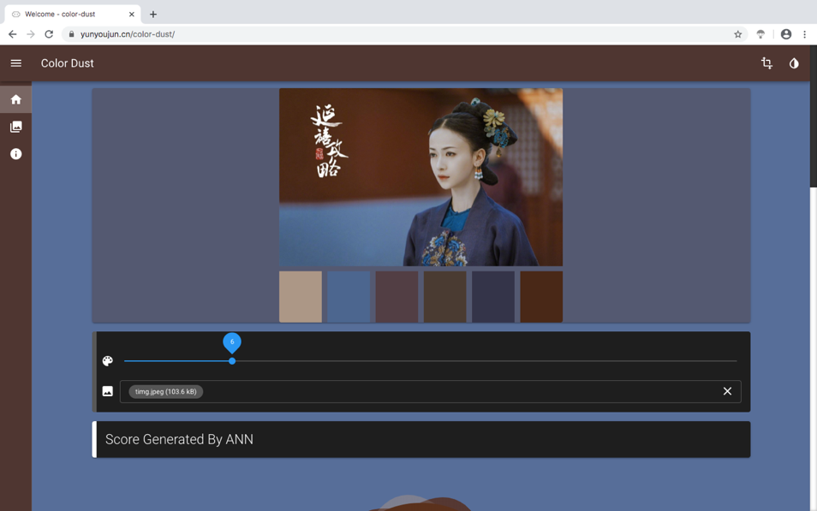
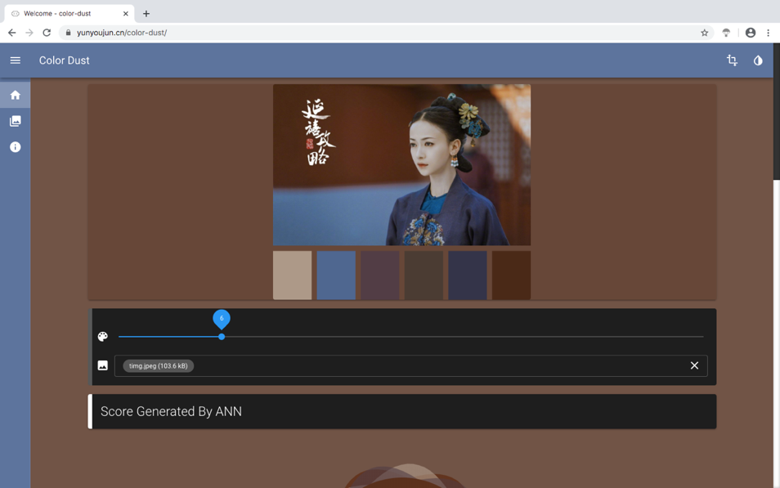
研究生毕设： 用于网站配色

Slide 28
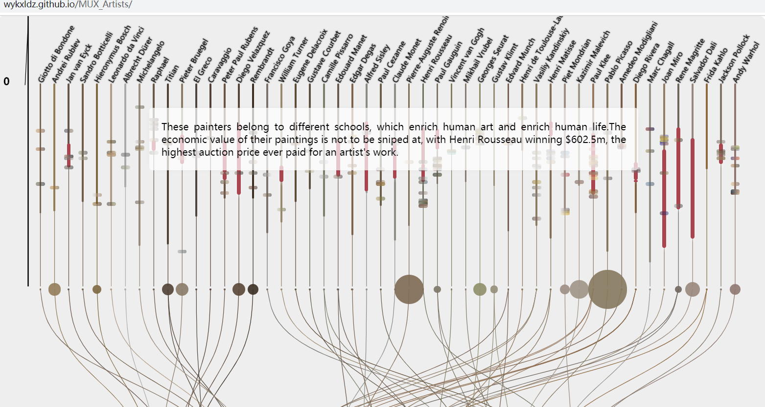
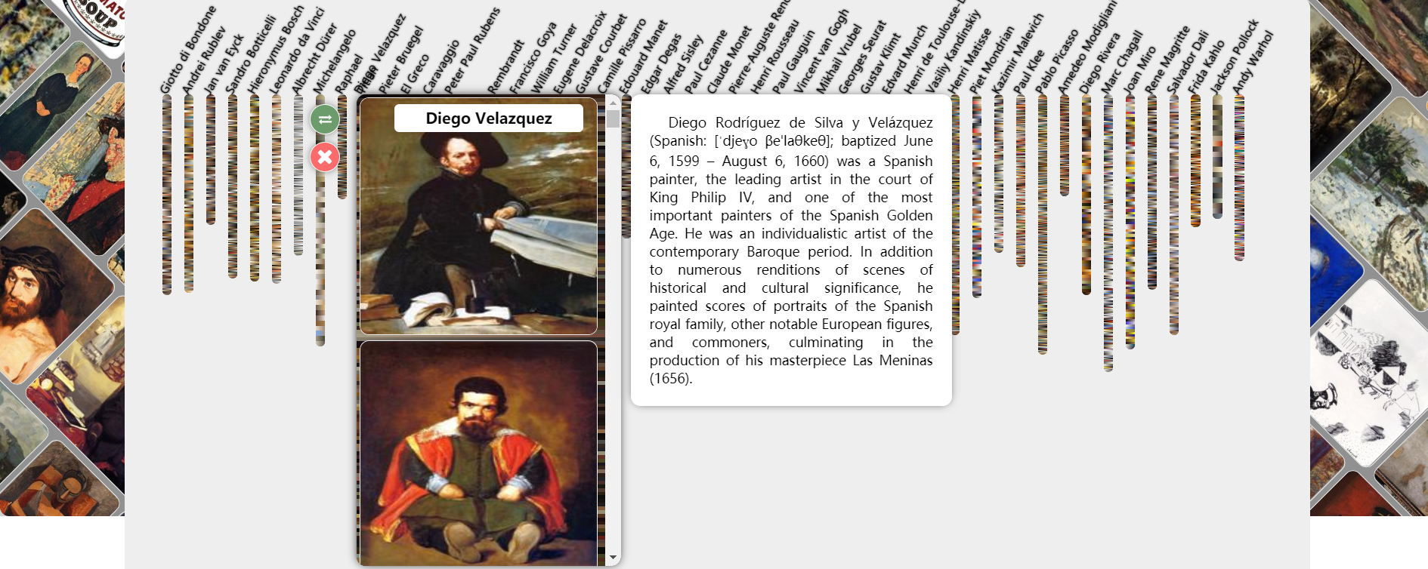
2017级本科：刘晓豪作品 https://wykxldz.github.io/MUX_Artists/

Slide 29
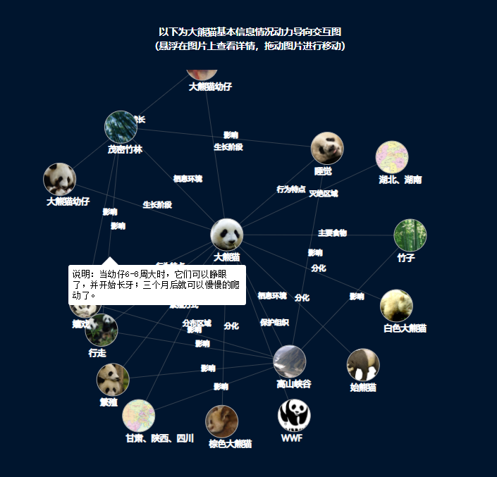

本科：获奖作品

Slide 30
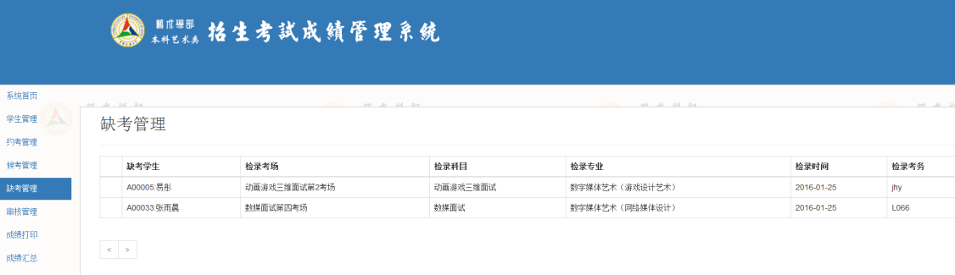

科研&项目
抬头看路&低头拉车

Slide 31
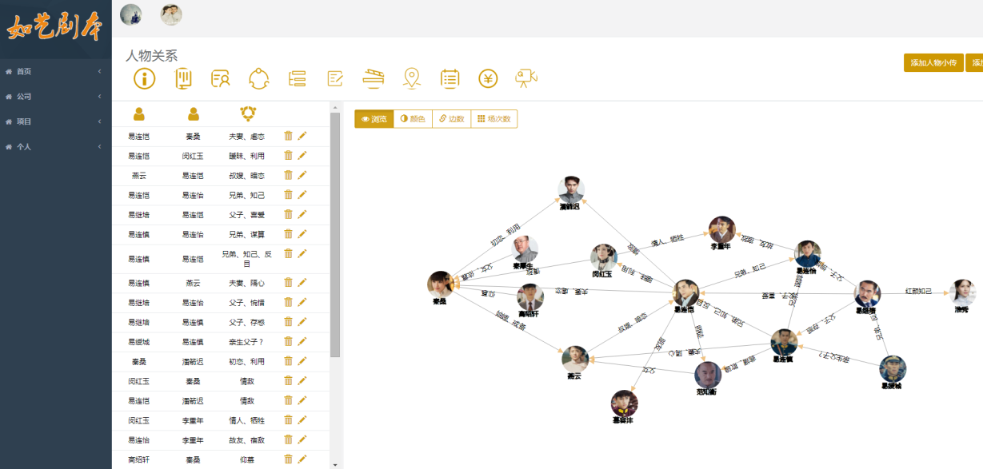
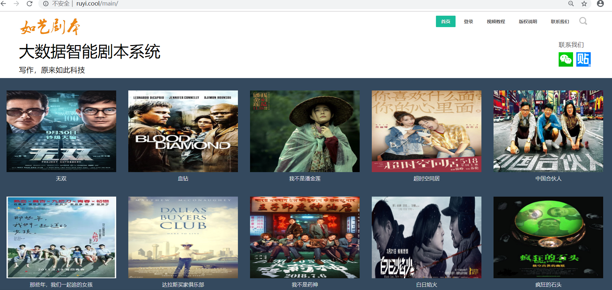
基于SaaS的云端大数据+智能+剧本创作系统
@阿里云
以剧本为核心的影视项目管理
RUYI.COOL
YINGSHINET.COM

Slide 32
数据可视化？分类
可视
分析
科学
可视化
信息
可视化
科学可视化
标量场、向量场、张量场
信息可视化
时空数据、层次与网络数据、文本和跨媒体、多变量数据
可视分析

Slide 33
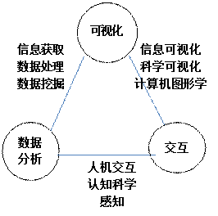
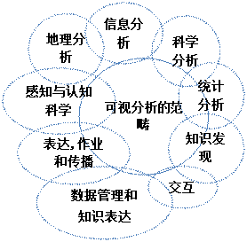
可视分析

Slide 34
数据可视化的作用：视物致知 宽物善知
从看见物体到获取知识
数据、信息、知识、智慧
http://www.vizinsight.com/
http://datavis.ca/

Slide 35
数据可视化：国外研究团队
D3.JS
D3js.org
https://bost.ocks.org/mike/
D3是一个JavaScript的函数库，将数据与DOM绑定，数据与图形成为一个整体。
Processing

Slide 36
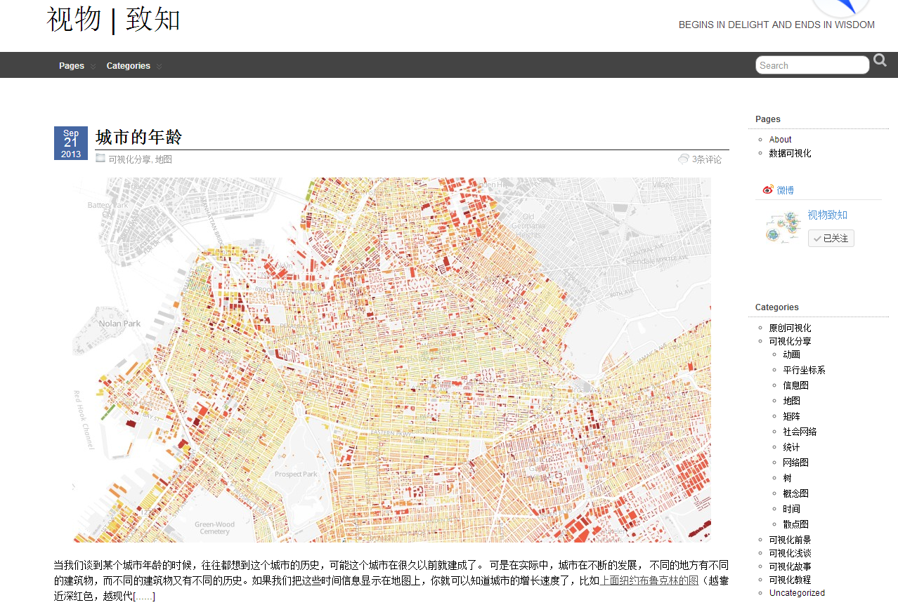
vizinsight.com

Slide 37
可视化是认知的过程，即形成某个物体的感知图像，强化认知理解。可视化的终极目的是对事物规律的洞悉，而非所绘制的可视化结果本身。 导航认知

Slide 38
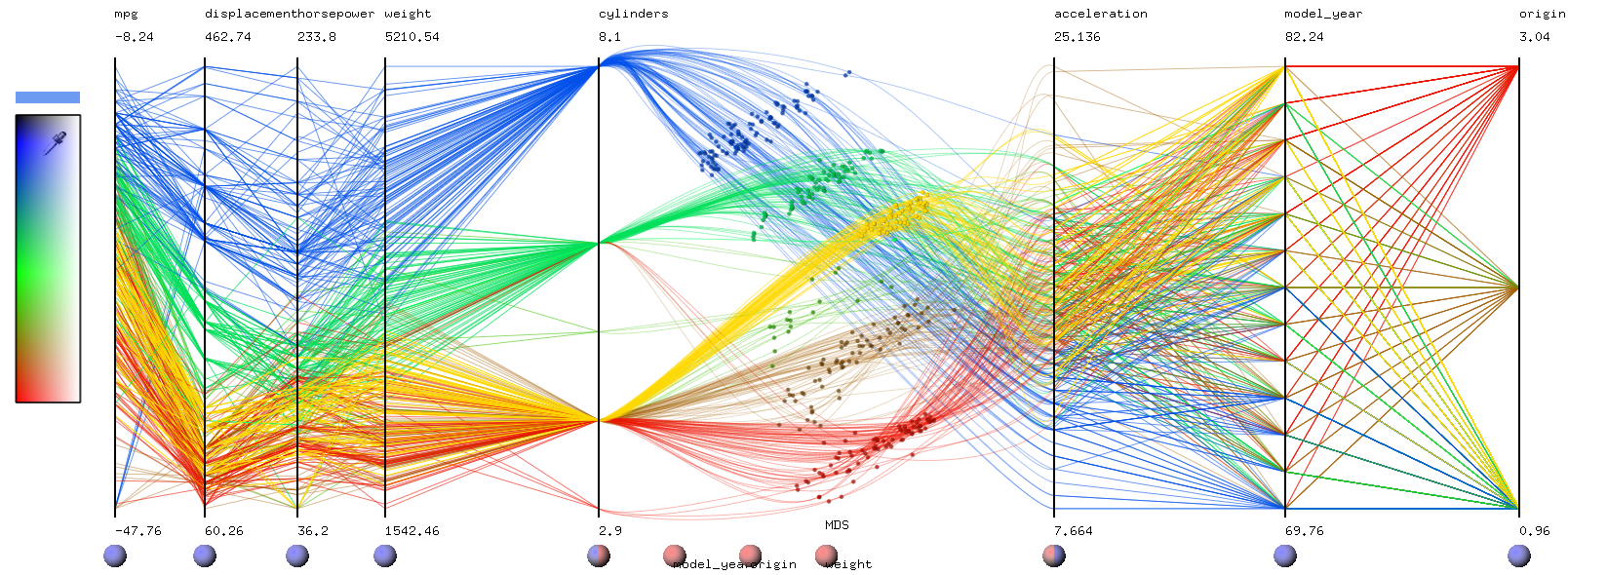
示例：BY 袁晓如

Slide 39
教学形式
HTML、CSS、JavaScript、SVG、D3.JS、JSP、MySQL
讲授和操作交替
实践性、研究性、讨论性、案例性、主动性
最好的学就是教：教师不个别辅导，共性的问题重讲一遍

Slide 40
D3.JS优势
数据能够与DOM绑定
数据转换和绘制是独立的
代码简单
大量布局
基于SVG，缩放不会损失精度

Slide 41
实践
数据+可视化
DBMS+D3.JS

Slide 42
Header
Siderbar
Maincontent
Footer

Slide 43
HTML+CSS
<html>
<head>
<title>宋词</title>
<style type="text/css">
.pstyle{
color:green;
font-size:22px;
}
</style>
</head>
<body>
<h1>西江月 遣兴</h1>
<p style="color:green;font-size:18px;">辛弃疾 南宋</p>
<p class="pstyle">醉里且贪欢笑，要愁那得工夫。</p>
<p>近来始觉古人书，信着全无是处。</p>
<p>昨夜松边醉倒，问松“我醉何如”？</p>
<p>只疑松动要来扶，以手推松曰“去”。</p>
</body>
</html>

Slide 44
CSS:类选择器
<style type="text/css">
.pstyle{ //类选择器
color:green;
font-size:22px;
}
</style>
文档见W3School http://www.w3school.com.cn/

Slide 45
CSS:ID选择器
#index {font-weight:bold;}
<p id=“index”>index 1</p>

Slide 46
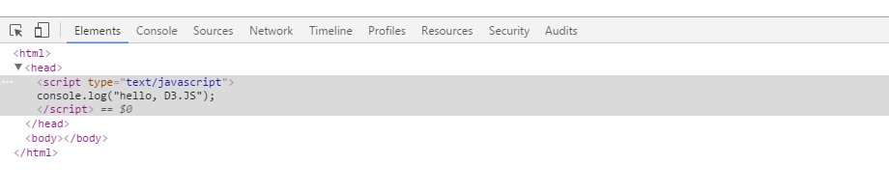
JavaScript
<script type="text/javascript">
console.log("hello, D3.JS");
</script>
<script src=“http://d3js.org/d3.v3.min.js” charset=“utf-8”></script>
最好下载到本地，无法上网时也可以使用
http://d3js.org/d3.v3.js

Slide 47
JavaScript
区分大小写
注释：// /* */
分号结尾
花括号
变量：var a; var b,c,d;
6中数据类型：undefined; null; boolean; number; string; object

Slide 48
JavaScript
函数
function add(num1,num2){
return num1+num2
}
var a=add（3,5）；
无名函数（大量使用匿名函数）
var add=function add(num1,num2){
return num1+num2
}

Slide 49
JavaScript
对象：属性，方法
创建对象
var person={
name : “rose”,
Age:20,
growUp: function(){
this.age+=1;
}
}
console.log(person.name)

Slide 50
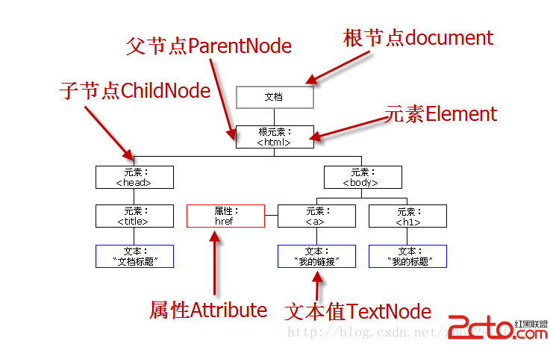
DOM：Document Object Model

Slide 51
访问HTML元素
document.getElementByID(“id”);
getElementById()返回带有指定 ID 的元素。
getElementsByTagName() 指定标签名称的所有元素的节点列表（集合/节点数组）。
getElementsByClassName()返回包含带有指定类名的所有元素的节点列表。

Slide 52
ＨＴＭＬ常用属性
innerHTML :内部，包括HTML
innerText :内部，不包括HTML
outerHTML
outerText
nodeText
parentNode
childNodes
nextSibling
previousSibling
style

Slide 53
添加删除节点
appendChild()
removeChild()

Slide 54
事件
onload
onclick
ondblclick
onkeydown
onkeypress
onkeyup
onmousedown
onmousemove
onmouseout

Slide 55
SVG：Scalable Vector Graphics
使用XML定义图形
可直接嵌入HTML中显示
文件小
缩放不失真
线条、色彩平滑

Slide 56
SVG
矩形
圆形和椭圆形 cx :圆点的 x;cy :圆点的 y ;rx :水平;ry :垂直
线段：x1,y1,x2,y2
多边形和折线：x和y定义每个点的坐标
路径
文字
样式
标记
滤镜
渐变

Slide 57
SVG
<?xml version="1.0" standalone="no"?>
<!DOCTYPE svg PUBLIC "-//W3C//DTD SVG 1.1//EN"
"http://www.w3.org/Graphics/SVG/1.1/DTD/svg11.dtd">
<svg width="100%" height="100%" version="1.1"
xmlns="http://www.w3.org/2000/svg">
<rect width="300" height="100"
style="fill:rgb(0,0,255);stroke-width:1;
stroke:rgb(0,0,0)"/>
</svg>

Slide 58
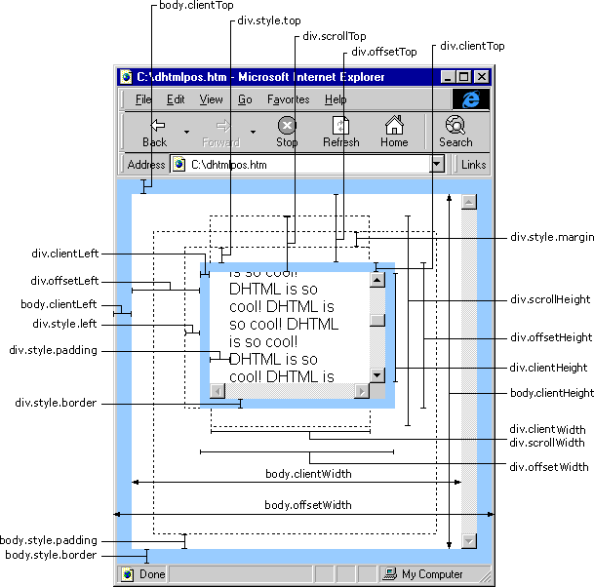
JS获得屏幕分辨率
<html>
<head>
<title>获取当前对象大小以及屏幕分辨率等</title>
<body>
<div style=" width:88%;margin:30px auto; color:blue;" id="div_html">
</div>
<script type="text/javascript">
var s = "";
s += " 网页可见区域宽："+ document.body.clientWidth+"<br />";
s += " 网页可见区域高："+ document.body.clientHeight+"<br />";
s += " 网页可见区域宽："+ document.body.offsetWidth + " (包括边线和滚动条的宽)"+"<br />";
s += " 网页可见区域高："+ document.body.offsetHeight + " (包括边线的宽)"+"<br />";
s += " 网页正文全文宽："+ document.body.scrollWidth+"<br />";
s += " 网页正文全文高："+ document.body.scrollHeight+"<br />";
s += " 网页被卷去的高(ff)："+ document.body.scrollTop+"<br />";
s += " 网页被卷去的高(ie)："+ document.documentElement.scrollTop+"<br />";
s += " 网页被卷去的左："+ document.body.scrollLeft+"<br />";
s += " 网页正文部分上："+ window.screenTop+"<br />";
s += " 网页正文部分左："+ window.screenLeft+"<br />";
s += " 屏幕分辨率的高："+ window.screen.height+"<br />";
s += " 屏幕分辨率的宽："+ window.screen.width+"<br />";
s += " 屏幕可用工作区高度："+ window.screen.availHeight+"<br />";
s += " 屏幕可用工作区宽度："+ window.screen.availWidth+"<br />";
s += " 你的屏幕设置是 "+ window.screen.colorDepth +" 位彩色"+"<br />";
s += " 你的屏幕设置 "+ window.screen.deviceXDPI +" 像素/英寸"+"<br />";
document.getElementById("div_html").innerHTML = s;
</script>
</body>
</html>

Slide 59
数据可视化=数据+可视化 与语言无关：C/C++/Java/Python/R/JavaScript 为什么是JavaScript,嵌入软件使用 D3.JS/Echart是对JavaScript可视化的封装 可以写原生态的JavaScript实现可视化 数学知识：几何学

Slide 60
小结
数据可视化：导航认知
D3.JS:数据驱动的文档
HTML
DOM
CSS3
JavaScript
SVG

Slide 61
作业要求
手打代码复现
找数据（你感兴趣的）+可视化
上课前30分钟，展示上次代码你们加载的数据
两三人一组（只有一组可以三人）
不个别辅导，不写代码学不会，不真会，☻
有问题：共性问题，讲解、问同学，交流讨论，发掘你社交的能力……

Slide 62
期待你们的作品
不仅要用人品说话
还得用作品说话

